Slide 1





GGANBU.GG
팀
C204
팀원
최진욱, 강석민, 김지수, 박무창, 남현우, 최영선
아직 우리팀을 모르시나요?
광주 특화 2반 C204팀
V2.0.0

Slide 2





목차 소개
목차
1. 서비스 소개
2. 개발 스택
3. 기능 설명
4. 향후 계획
다음

Slide 3




목차
서비스 소개
개발 스택
기능 설명
향후 계획
서비스 소개
개발 스택
기능 설명
향후 계획

Slide 4



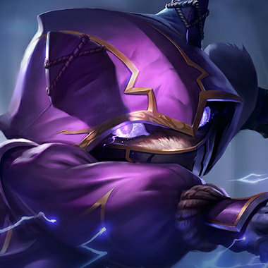
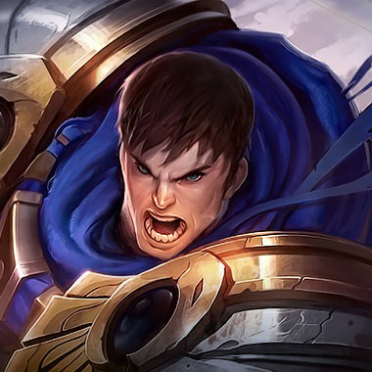



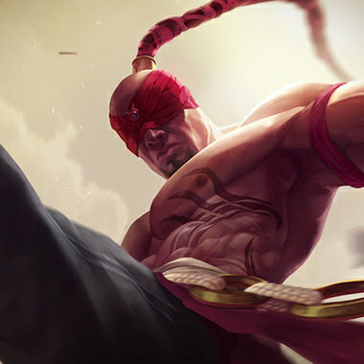



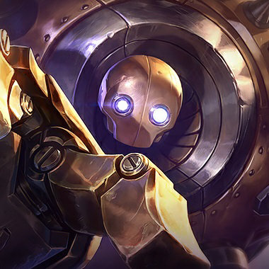


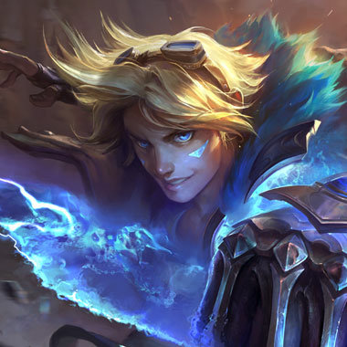
리그 오브 레전드
서비스 소개
필요 목적
사용자
UCC
리그 오브 레전드요?

Slide 5




리그 오브 레전드
서비스 소개
필요 목적
사용자
UCC
우리 팀에 잘 맞는 캐릭터를 추천
161개의 캐릭터 정보를 쉽게 제공
처음 하는 게임의
컨셉에 익숙해지기

Slide 6

리그 오브 레전드
서비스 소개
필요 목적
사용자
UCC
게임은 안 하지만 정보는 필요한 사람
게임에 관심을 가져보려는 사람
이미 해당 게임을 하던 사람
다른 사람에게 추천하는 사람
이 게임을 처음 해보는 사람
게임에서 두뇌 쓰기 싫은 사람

Slide 7

리그 오브 레전드
서비스 소개
필요 목적
사용자
UCC
UCC 하나 보고 가세요~!

Slide 8


목차
서비스 소개
개발 스택
기능 설명
향후 계획
서비스 소개
개발 스택
기능 설명
향후 계획

Slide 9


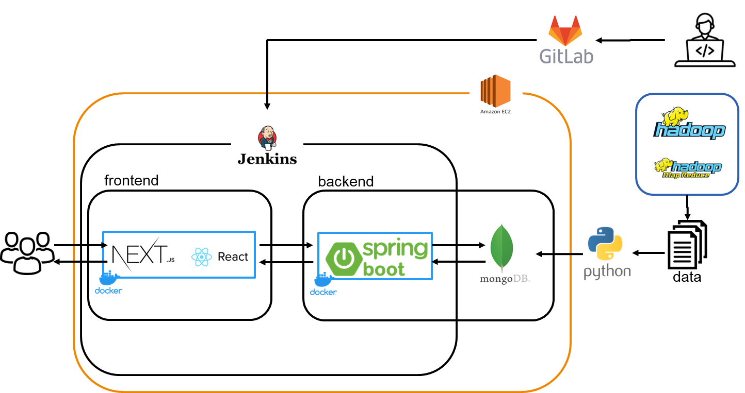
기술 스택
기술 스택
페이지 종류
메인 기능
부가 기능
구성도

Slide 10

목차
서비스 소개
개발 스택
기능 설명
향후 계획
서비스 소개
개발 스택
기능 설명
향후 계획

Slide 11

목차
서비스 소개
개발 스택
기능 설명
향후 계획
기능 시연

Slide 12









임시
기능 설명
기술 스택
페이지 종류
메인 기능
부가 기능
챔피언 추천 및 챔피언 보기 - 원리
26만개
파이썬 수집
웹 페이지
LEAGUE-EXP-V4 API
MATCH API
SUMMONER API
150 MB
40 GB

Slide 13
기능 설명
기술 스택
페이지 종류
메인 기능
부가 기능
챔피언 추천 및 챔피언 보기 - 알고리즘
승률
입력한 팀 + 입력한 적과의 승률이 높은 챔피언 추천
라인전
같은 라인의 상대가 있을 경우 해당 적과의 승률 및 15분 전 골드 기반으로 챔피언 추천
숙련도
소환사의 닉네임을 입력 받아 소환사의 챔피언 숙련도와 승률을 기반으로 추천

Slide 14
임시
기능 설명
기술 스택
페이지 종류
메인 기능
부가 기능
이상형 월드컵
RIOT API
웹 페이지
Champion.json
100 MB

Slide 15
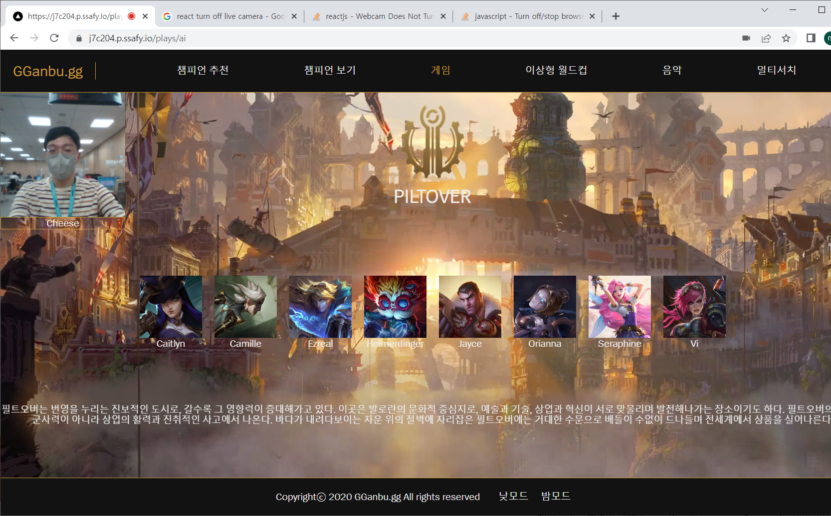
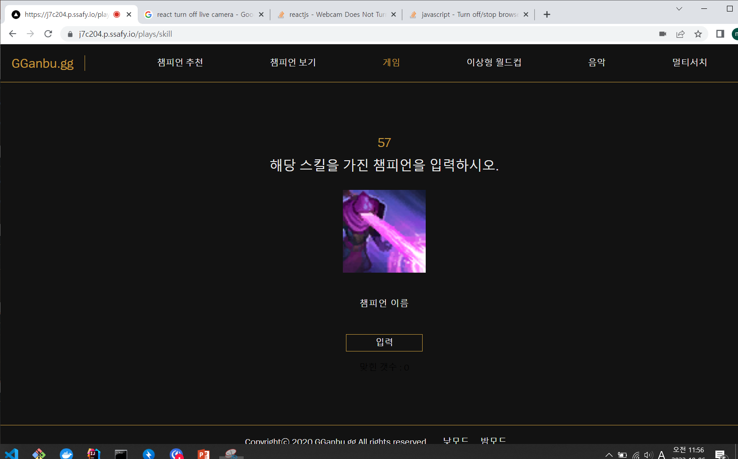
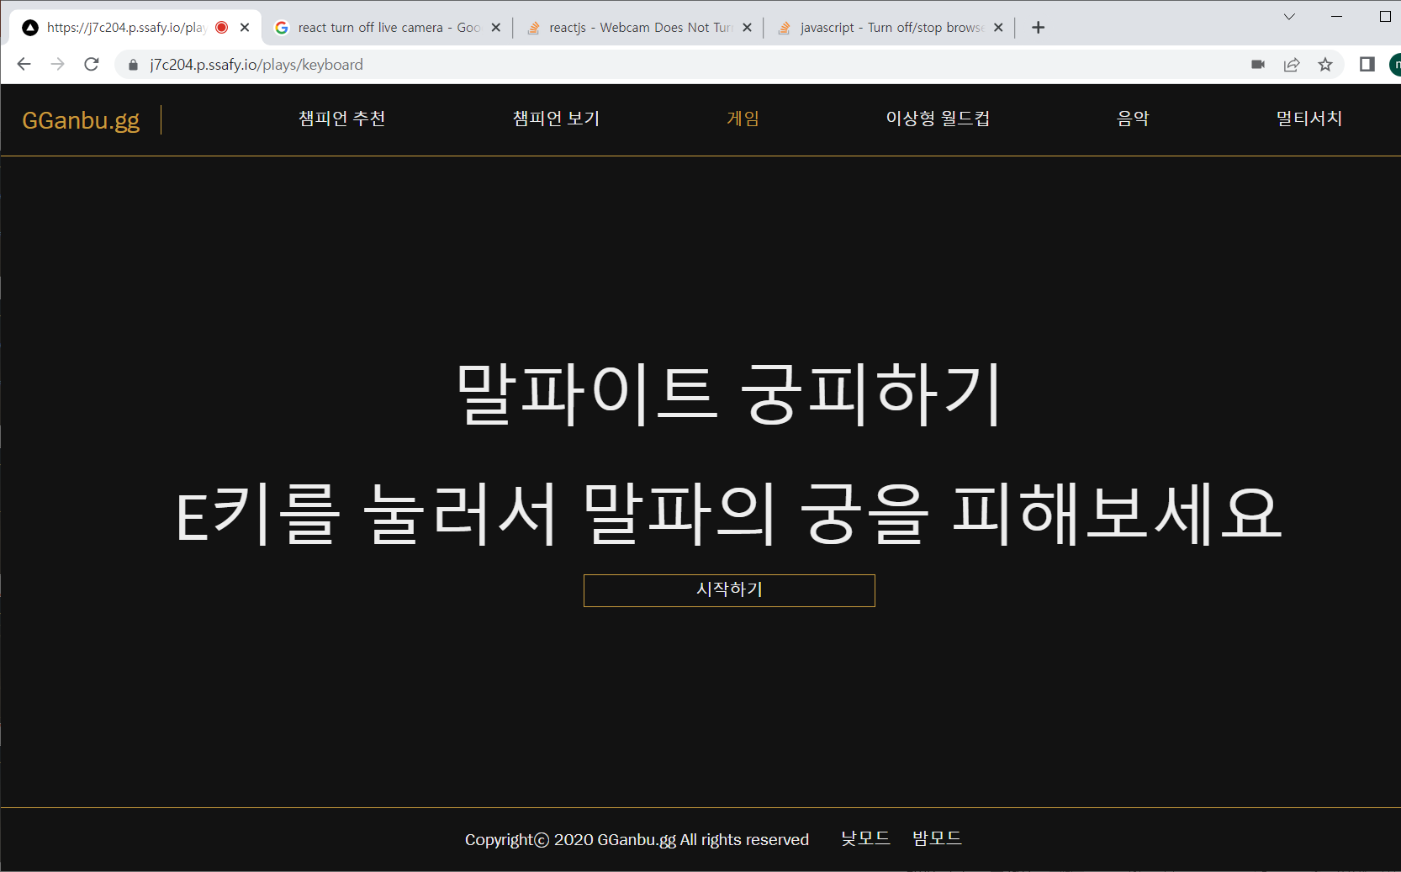
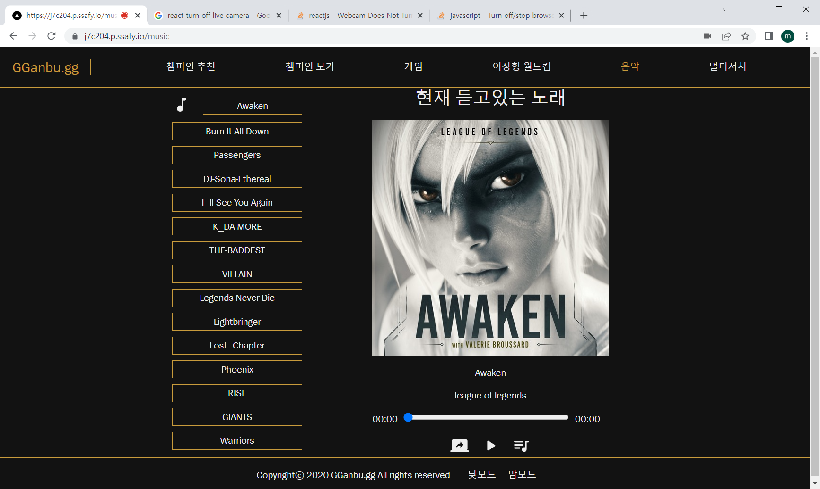
기능 설명
기술 스택
페이지 종류
메인 기능
부가 기능
게임 / 음악
지역 찾기
스킬 맞추기
말파 궁 피하기
음악

Slide 16

목차
서비스 소개
개발 스택
기능 설명
향후 계획
서비스 소개
개발 스택
기능 설명
향후 계획

Slide 17

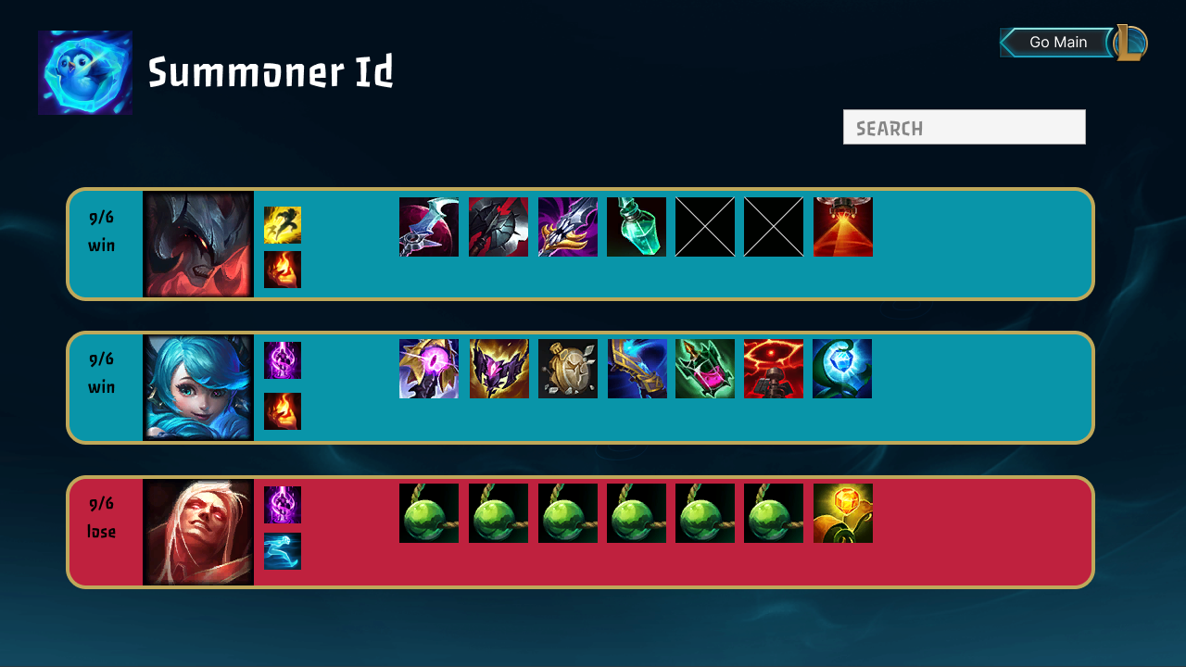
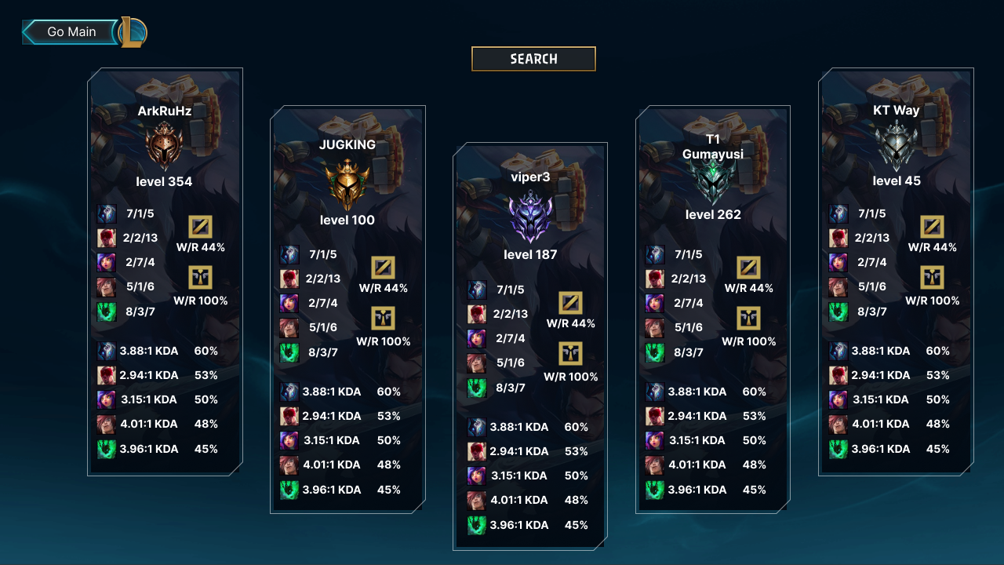

향후 계획
유지보수
개발 팀
유저 데이터를 이용한 분석 시스템 페이지

Slide 18






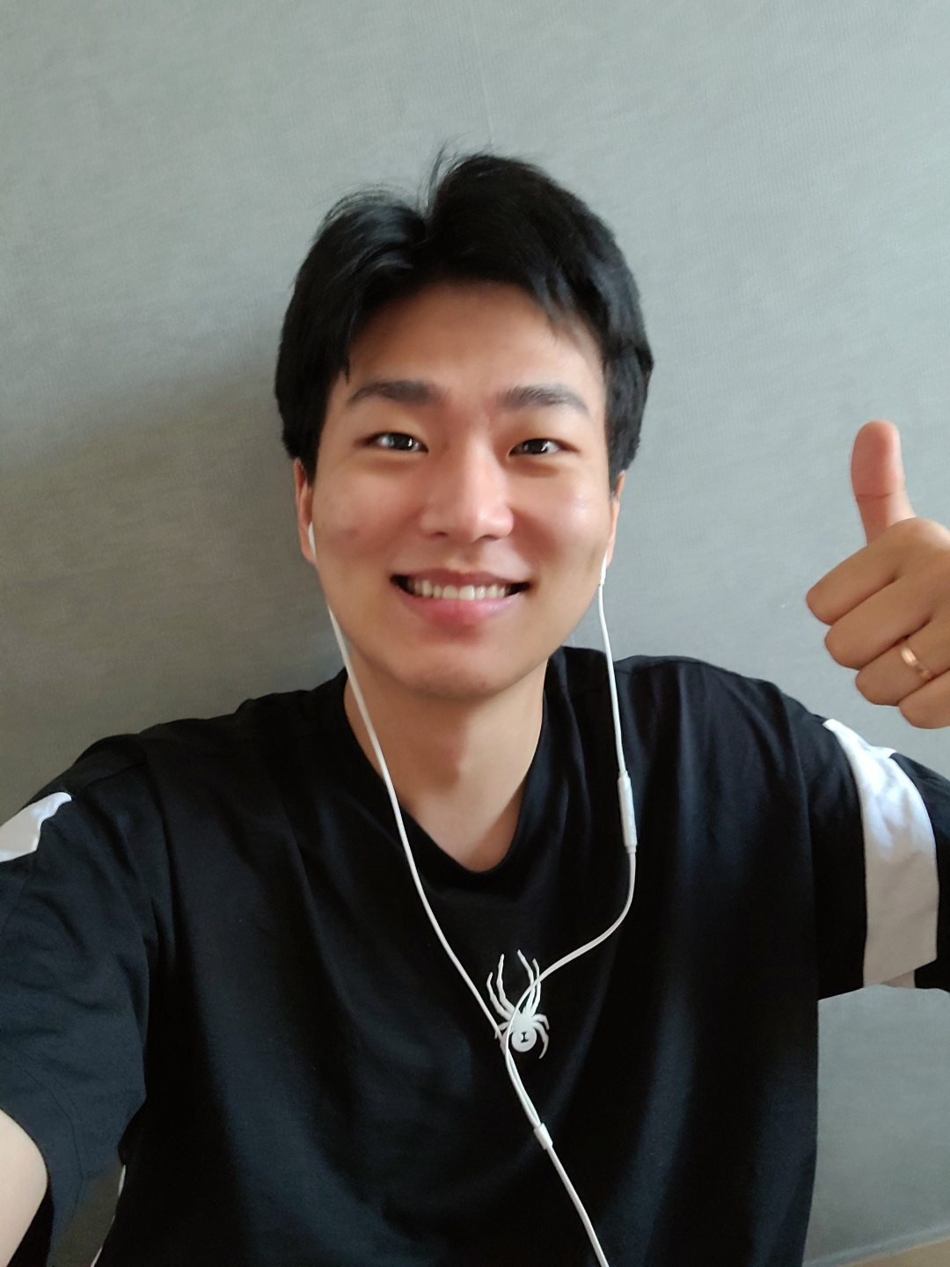
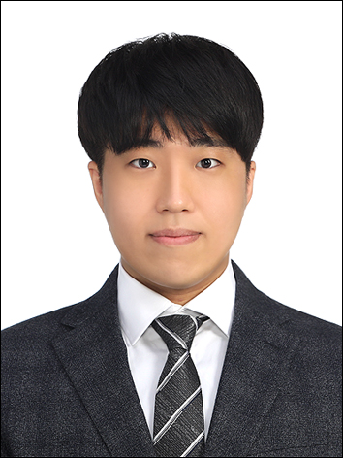
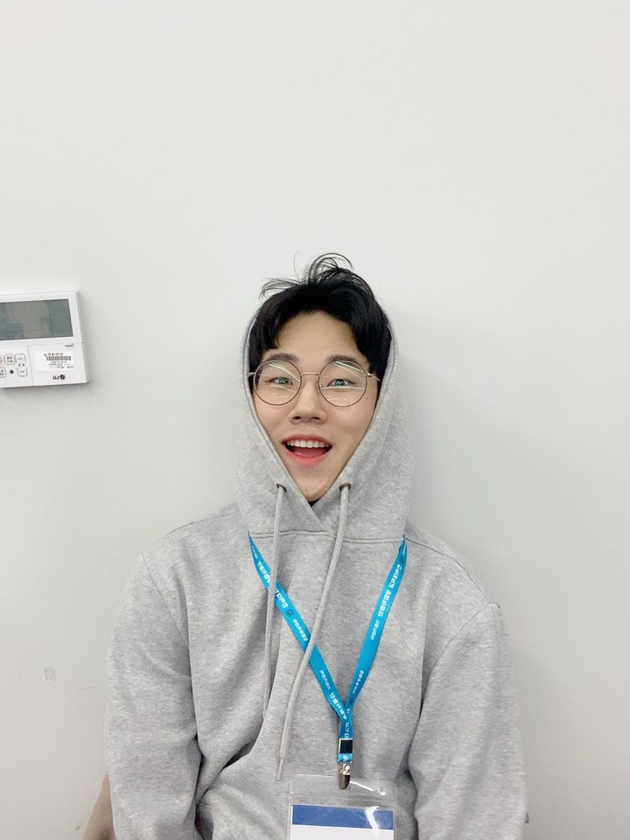

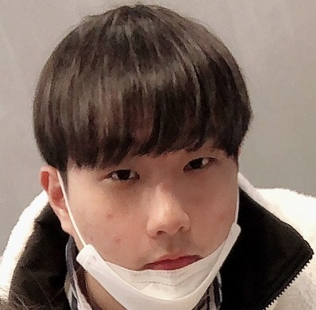
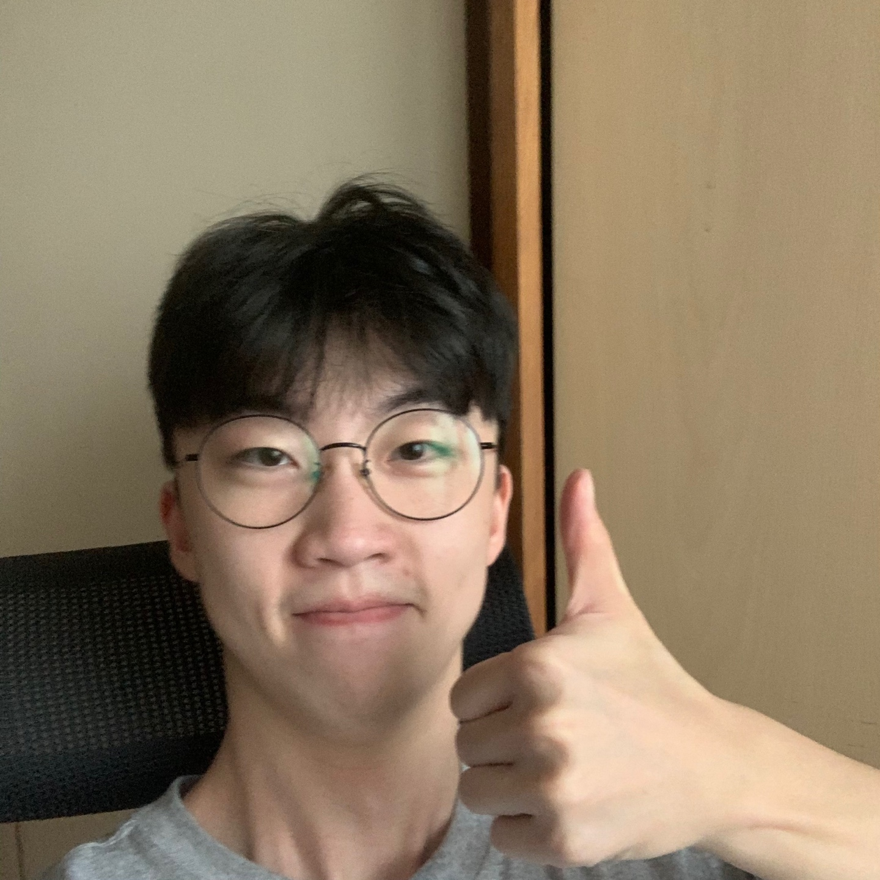
향후 계획
유지보수
개발 팀
최진욱
김지수
남현우
박무창
최영선
강석민

Slide 19

GGANBU.GG
로그아웃 되었습니다
이제 우리 프로젝트를 아시겠나요?
광주 특화 2반 C204팀
V2.0.0

